Slide 1
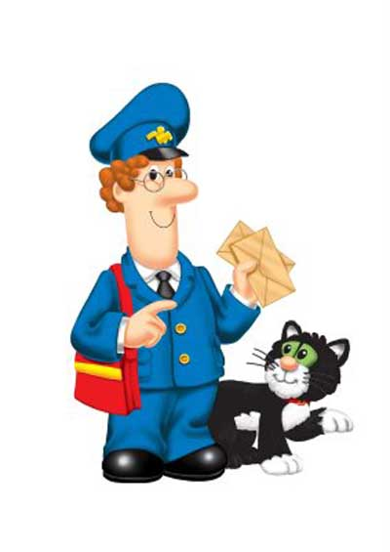
Добрая
почта
Автор работы: Жалдак Екатерина,
Руководитель работы: Максимова Ольга Владимировна,
классный руководитель,
учитель начальных классов

Slide 2

Зачем нужны письма?
Накануне Нового Года мама предложила написать поздравительные открытки нашим родственникам, а в школе нам тоже рассказывали о том, как можно передать информацию в наше время.
Это так интересно – выбирать открытку, писать теплые слова, указывать адрес, приклеивать марку и, наконец, опускать письмо в почтовый ящик. Бабушки и дедушки были так рады получить от нас настоящую открытку.
Почему же мы сейчас так редко пишем настоящие письма? Сегодня письмо отправляют с помощью современных технологий: СМС, электронная почта. А ведь так приятно открыть почтовый ящик, увидеть там конверт, с интересом открыть его и перечитывать снова и снова.

Slide 3


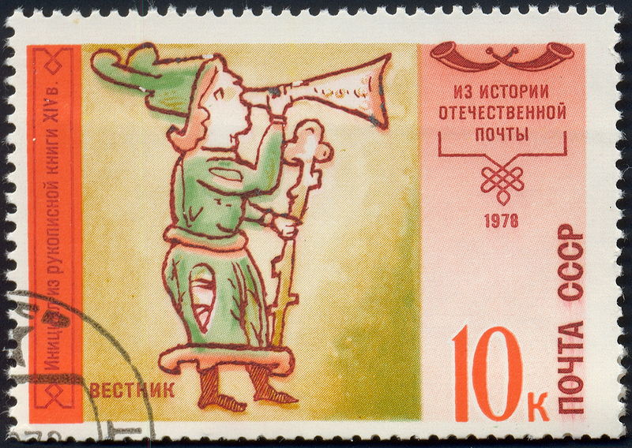
Как появилась почта?
Мне стало интересно – как же появилась почта? В интернете мы с мамой нашли много информации.
История почты насчитывает много веков. Всемирный день Почты отмечается 9 октября. А каждое второе воскресенье июля в России - День российской почты, в 2013 году почтальоны будут принимать поздравления 14 июля.
Много веков назад информация передавалась дымом костров, ударами в сигнальный барабан, звуками труб.
Позже стали посылать гонцов с устными сообщениями. Такой вестник заучивал «письмо» со слов отправителя, а затем пересказывал его адресату. На почтовых марках Вы можете увидеть древних гонцов – так передавали важную информацию более 500 лет назад.
Также известен способ передачи писем с помощью почтовый голубей, они нередко достигали скорости 90-100 км/ч.

Slide 4
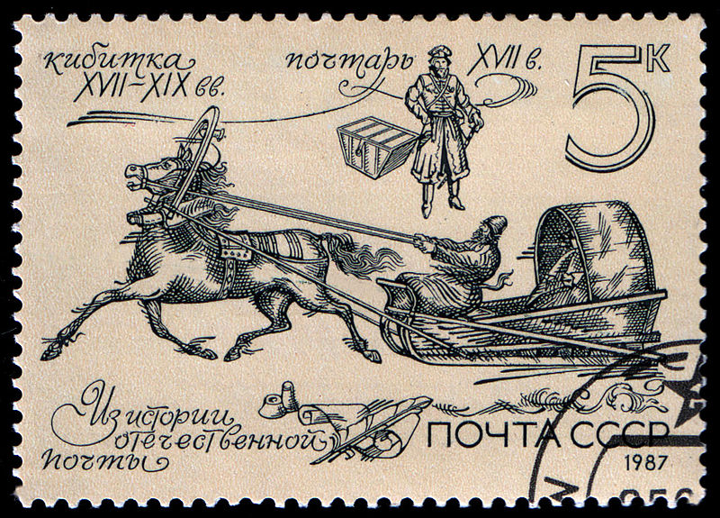
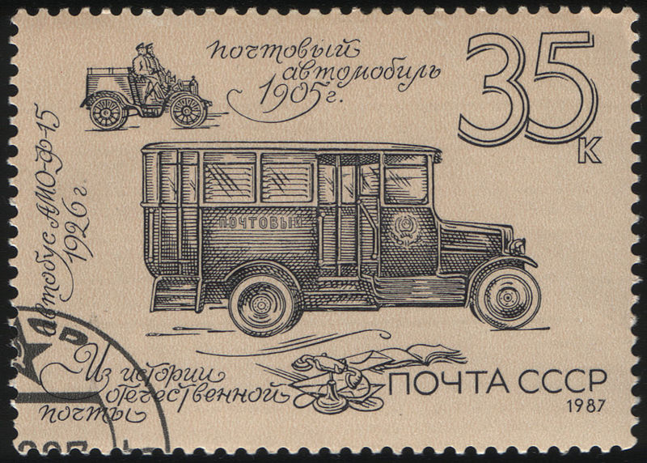
История почты России насчитывает более тысячи лет. Русская почта является одной из старейших в Европе. Посмотрите, какие кибитки и автомобили развозили письма много лет назад.

Slide 5

«В гостях у сказочника»
Мы с Ольгой Владимировной решили поучаствовать во Всероссийском конкурсе детских творческих работ «В гостях у сказочника», мы написали письмо знаменитому сказочнику Шарлю Перро и заняли второе место!

Slide 6
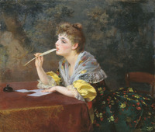
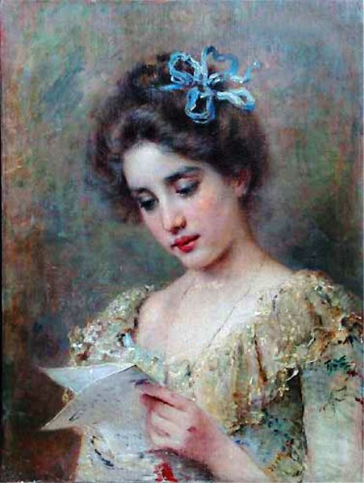
Как правильно написать письмо?
Письма лучше писать на аккуратному листке бумаги
Поставьте дату в правом верхнем углу
Начните письмо с обращения к адресату
Отступите 1-2 строки и начинайте письмо
В письме принято сообщать новости, задавать вопросы. Нельзя писать письма в плохом настроении!
В конце письма обязательно подпишитесь
Если Вы забыли сообщить о чем-то важном, добавьте Постскриптум (P.S.) в конце письма, ниже подписи
Сложите письмо текстом внутрь и запечатайте его в конверт.
На конверте укажите полный адрес получателя, а также а также свой обратный адрес
Не забудьте наклеить марку
Наконец, опустите Ваше письмо в ящик в отделении связи.

Slide 7
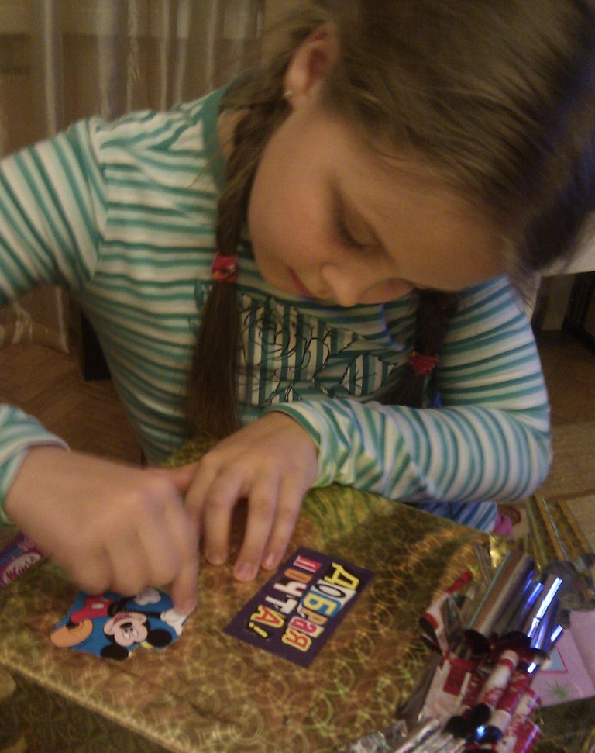
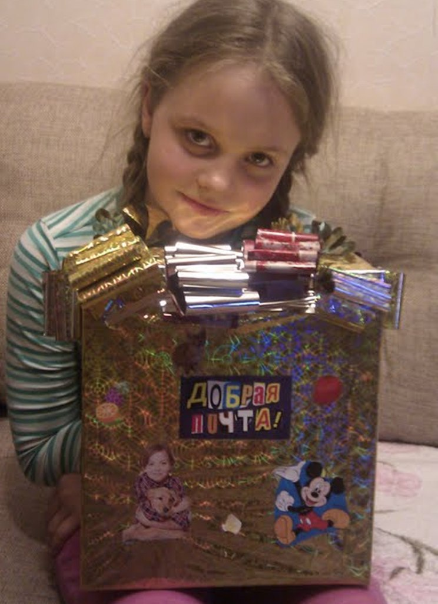
Наша Добрая почта
Я решила создать в классе Добрую почту – наше маленькое почтовое отделение.
Так я готовила наш почтовый ящик
Готово!

Slide 8
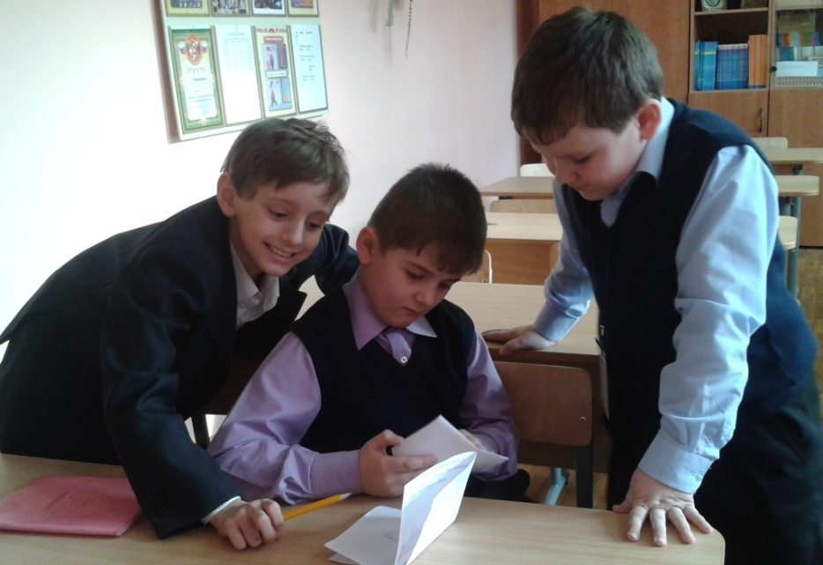
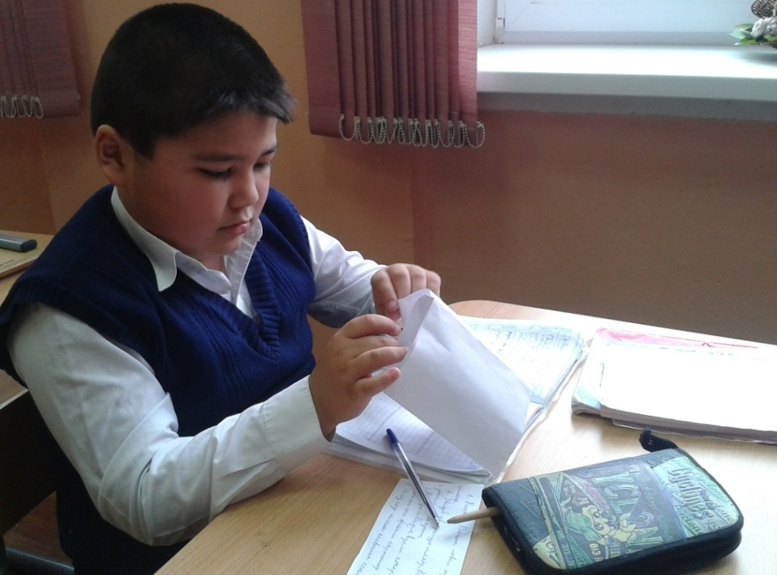
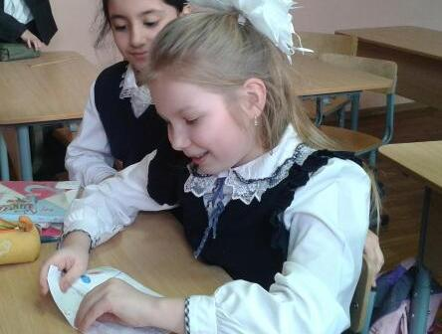
Служба доставки писем работает по пятницам.
Ребята с нетерпением ждут писем от одноклассников!

Slide 9
Наша почта принимает только добрые письма
Летят конверты с письмами, открытки, бандероль,
Чтоб радостные весточки свою сыграли роль!
Сейчас и электронные есть формы для письма,
Но на бумаге теплые лишь пишутся слова!

Slide 10
Ресурсы
http://z4gt3.livejournal.com/
http://cs303802.userapi.com/u1659978/-14/x_25771992.jpg
http://nevsepic.com.ua/nostalgiya/page,2,1219-pochtovye-marki-sssr-446-kartinok.html http://foto.mail.ru/mail/vadim…
http://tetyana.kiev.ua/?lang=ru&m=marks&sm=c_history_mail

